Slide 1
CIRCULACIÓN CARGA MEDIA Y PESADA
CIUDAD: QUITO

Slide 2
#INFORMATIVO:
El transporte de carga pesada tiene una ordenanza vigente para la circulación en la Ciudad de Quito: ORDENANZA METROPOLITANA 0147, emitida el 01 de abril del 2005 y sus Resoluciones NRO. A 0014 del 29 de octubre del 2012 y Nro. A0005 del 10 de marzo del 2014.

Slide 3
ANEXOS
ANEXO-1 DE LA ORDENANZA No. 117
Este Anexo complementa la descripción conceptual de la "Clasificación de la Red Vial Según la Función Operacional que forma parte del Articulo 6 de la Ordenanza, así como establece los horarios de circulación de los vehículos de Transporte de Carga y Transporte de Productos Químicos Peligrosos, por las Redes definidas en el mismo.
1. Especificación de la Red Vial de la ciudad de Quito según la Función Operacional:
a) Red de Paso.- Conformada por las vías que se desarrollan como el anillo vial que circunda la principal zona de conflictividad vehicular de la ciudad, las vías que las enlazan sin afectar significativamente al tránsito interno y las vías que sirven de ingreso y salida a su área consolidada.
Sin embargo, dado que ese anillo vial está conformado principalmente por dos importante vías laterales al básico eje consolidado: avenidas Mariscal Sucre y Simón Bolívar, que se desarrollan a través de sectores con diferentes características urbanas, a esta Red se la subdivide en dos: (RED DE PASO A Y RED DE PASO B).

Slide 4
- Red de paso A:
Conformada por las vías por las que todos los vehículos de transporte de carga y transporte de productos químicos peligrosos, que cumplan con las condicionantes de los Capítulos II y III, y la Segunda Disposición General de esta Ordenanza, pueden circular:
Los vehículos de transporte de carga pueden circular por esta red sin restricción durante las 24 horas del día.
Estas vías son:
Panamericana norte, hasta y desde la Av. Eloy Alfaro;
Av. Simón Bolívar, tramo: Vía a Nayón ( redondel ) - Av. Morán Valverde;
Av. Diego de Vásquez, desde la Panamericana norte hasta la Av. Mariscal Sucre;
Autopista Manuel Córdova Galarza, hasta y desde la Av. Mariscal Sucre;
Av. Interoceánica Guayasamín, hasta y desde la Av. Simón Bolívar;
Autopista General Rumiñahui, hasta y desde la Av. Simón Bolívar;
Antigua vía desde Conocoto, hasta y desde la Av. Simón Bolívar;
Panamericana Sur - Av. Maldonado, hasta y desde la Av. Morán Valverde;
Av. Morán Valverde, tramo: Av. Maldonado - Av. Mariscal Sucre;
Av. Maldonado, tramo: Av. Morán Valverde - Calle Pujilí;
Av. Ayapamba, tramos: Av. Maldonado - Av. Tnte. Hugo Ortiz ( ingreso al Mercado Mayorista );
Av. Tnte. Hugo Ortiz, tramo: Av. Ayapamba - Av. Morán Valverde;
Av. Mariscal Sucre, tramo: calle Angamarca (ingreso desde Lloa ) - Calle Aída de Romero (Guamani)
Av. Aída de Romero (Guarani) tramo: Av. Mariscal Sucre - Av. Maldonado.

Slide 5
- Red de paso B.-
En esta Red, los vehículos de transporte de carga pueden circular con bajas restricciones horarias, según el tipo de servicio urbano que presten.
Estas vías son:
Av. Eloy Alfaro, tramo. Panamericana Norte - Vía a Nayón ( redondel );
Av. Mariscal Sucre, tramo desde el Redondel del Condado(intersección con la Autopista Manuel Córdova Galarza y la Av. Diego de Vásquez) hasta la Av. Morán Valverde
Viaducto 24 de Mayo - Av. Cumandá;
Av. Velasco Ibarra, tramo: Av. Cumandá - Autopista Gral. Rumiñahui ( El Trébol );
Autopista Gral. Rumiñahui, tramo: Av. Velasco Ibarra ( El Trébol ) - Av. Simón Bolívar;
Vía a Zámbiza, hasta y desde la Av. Eloy Alfaro;
HORARIOS DE RESTRICCIÓN:
Carga Pesada y Media - GENERAL (Seca): 06H30 A 09H30 Y 16H00 A 20H30
Carga Pesada y Carga Media - COMBUSTIBLES: 06H30 A 08H30 (SUR-NORTE) Y 17H30 A 20H30 (NORTE- SUR)
HORMIGONERAS – CM: (Mísera o Mezcladoras): 06H30 A 08H30 Y 16H00 A 20H30
Carga Media - VOLQUETAS: 07H30 A 08H30 Y 17H00 A 20H30
Carga Pesada y Carga Media - FLORES: 06H30 A 09H30 Y 16H00 A 17H00

Slide 6
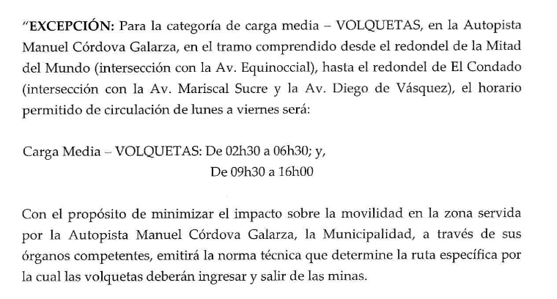
Resolución A0014 29/10/2012

Slide 7
Red de Accesos.- De igual manera que en la Red de Paso B, los vehículos de transporte de Carga pueden circular con bajas restricciones horarias, según el tipo de servicio urbano que presten.
Estas vías son:
Av. Diego de Vásquez, tramo: Av. Mariscal Sucre - Av. de la Prensa;
Av. De la Prensa, desde la Av. Diego de Vásquez y la Av. I O de Agosto;
Av. Real Audiencia;
Av. De la Prensa, desde la Av. Mariscal Sucre y la Av. Diego de Vásquez;
Calles Clemente Yerovi - República Dominicana,
Av. John F. Kennedy;
Av. Del Maestro;
Av. Tufiño:
Av. Fernández Salvador,
Av. Carlos V;
Av. La Florida;
Av. Brasil;
Av. Galo Plaza - Av. 10 de Agosto, desde la Av. Eloy Alfaro hasta la calle Isaac Albéniz;
Calle Isaac Albéniz ( Condicionada a convenio Industrias - Moradores, del sector );
Av. Eloy Alfaro, tramo: Av. de los Granados - 10 de Agosto;
Av. 6 de Diciembre, desde la Av. 10 de Agosto hasta la Av. Tarqui;
Av. El Inca, tramo: Av. Eloy Alfaro - Av. de la Prensa;
Av. Gaspar de Villarroel;
Av. de los Shyris;
Av. América,
Av. Naciones Unidas
Av. República;
Calle Noboa C;
Av. Atahualpa;
Av. Mariana de Jesús tramo. Av. Mariscal Sucre - Av. Amazonas,
Av. Francisco de Orellana;
Av. La Coruña, tramo: Calle Noboa C - Av. Ladrón de Guevara;
Av. Ladrón de Guevara;
Av. 12 de Octubre, tramo: Av. La Coruña - Av. Tarqui;
Av. Gran Colombia;
Eje: Av. Pérez Guerrero - Av. Patria - Av. Queseras del Medio;
Av. Velasco Ibarra;
Av. Universitaria;
Calle Marchena;
Calle Versalles, tramo: Calle Marchena - Av. Pérez Guerrero;
Av. Pichincha;
Av. Napo;
Av. Juan Bautista Aguirre;
Av. Ana Paredes de Alfaro (vía a Conocoto),
Av. Gualberto Pérez;
Av. Rodrigo de Chávez;
Av. Carlos María de la Torre;
Av. El Sena;
Av. Maldonado. desde la Av. Rodrigo de Chávez hasta la calle Pujilí;
Av. Alonso de Angulo;
Av. Tente. Hugo Ortiz tramo: Av. shyris - Av. Ayapamba;
Av. Shyris;
Av. Cardenal de la Torre;
Av. Ajaví.

Slide 8
HORARIOS DE RESTRICCIÓN EN LA RED DE ACCESO:
Carga Pesada y Media - GENERAL (Seca): 06H30 A 09H30 Y 16H00 A 20H30
Carga Pesada y Carga Media - COMBUSTIBLES: 06H30 A 08H30 (SUR-NORTE) Y 17H30 A 20H30 (NORTE- SUR)
HORMIGONERAS – CM: (Mísera o Mezcladoras): 06H30 A 08H30 Y 16H00 A 20H30
Carga Media - VOLQUETAS: 07H30 A 08H30 Y 17H00 A 20H30
Carga Pesada y Carga Media - FLORES: 06H30 A 09H30 Y 16H00 A 17H00

Slide 9
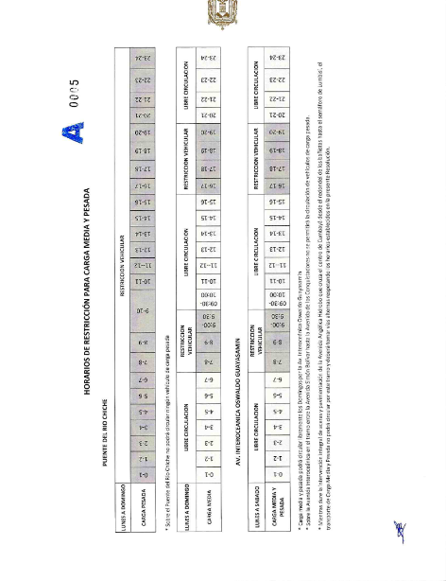
Resolución A 0005-10/03/2014

